Slide 1

广告主监控
Yuhongbo

Slide 2

广告主监控
目标，要解决的问题
工具及其依赖的服务
数据来源及其结构
流程

Slide 3
指标
当日/同比/环比
展 现 量
点 击 量
花 费
真钱花费
GMV
ROI
CTR
展现率
转化率
到达率

Slide 4
工具
Hadoop
Hive
Pig
Spark
Hive on Spark
Spark SQL
Strom

Slide 5
Hadoop
Hadoop是什么？
分布式处理框架。由基本包，MapReduce框架、HDFS三部分
特性：
高可靠：因为它假设计算元素和存储会失败，因此它维护多个工作数据副本，确保能够针对失败的节点重新分布处理。
高扩展：Hadoop是在可用的计算机集簇间分配数据并完成计算任务的，这些集簇可以方便地扩展到数以千计的节点中。
高性能：Hadoop能够在节点之间动态地移动数据，并保证各个节点的动态平衡，因此处理速度非常快。
高容错：Hadoop能够自动保存数据的多个副本，并且能够自动将失败的任务重新分配。
可伸缩：从MB-PB都能处理
低成本：硬件，PC机就可组成。软件，开源

Slide 6
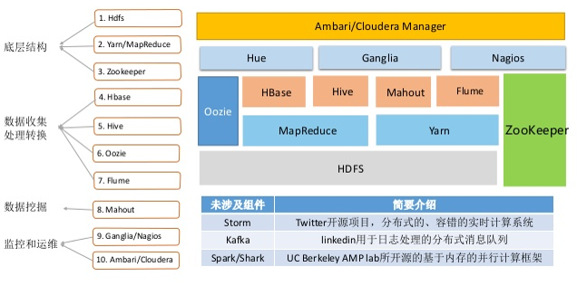
Hadoop

Slide 7
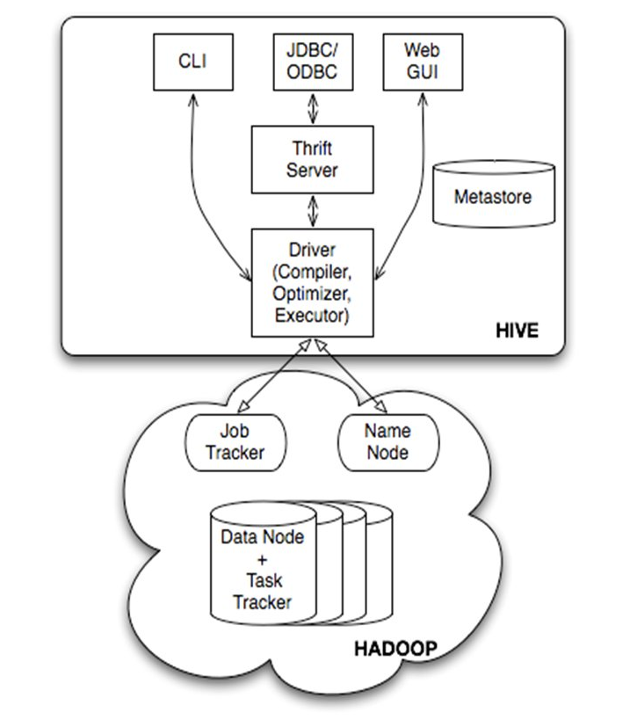
Hive
Hive是什么？
基于Hadoop的一个数据仓库
工具，可以将结构化的数据文件映射为
一张数据库表，并提供简单的sql查询功
能，可以将sql语句转换为MapReduce
任务进行运行。

Slide 8
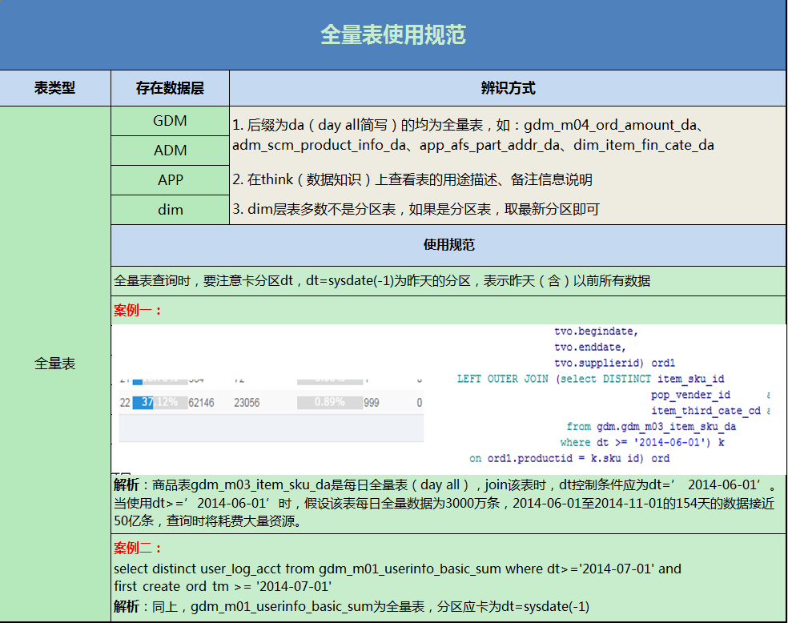
表
分类：
全量表
增量表
拉链表

Slide 9
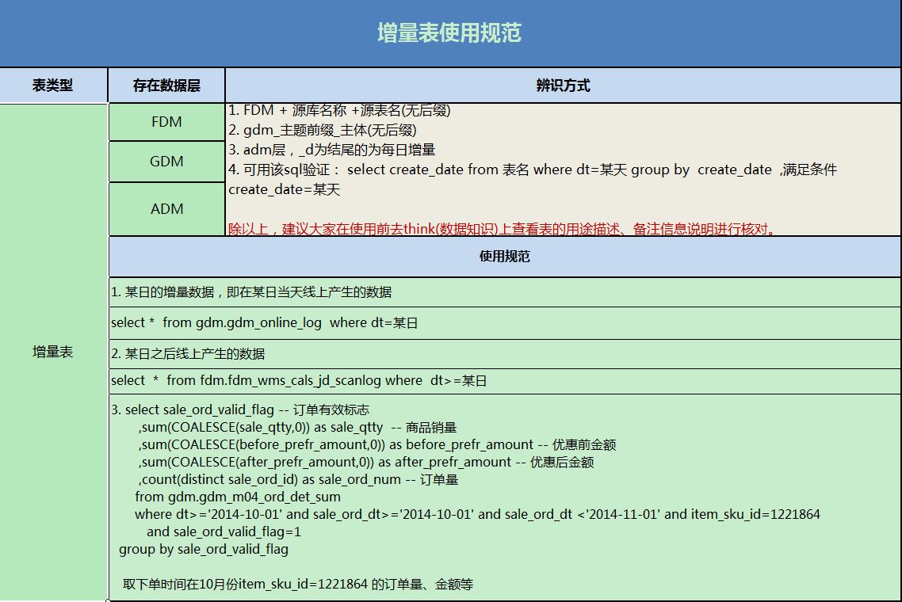
表
分类：
全量
增量表
拉链表

Slide 10
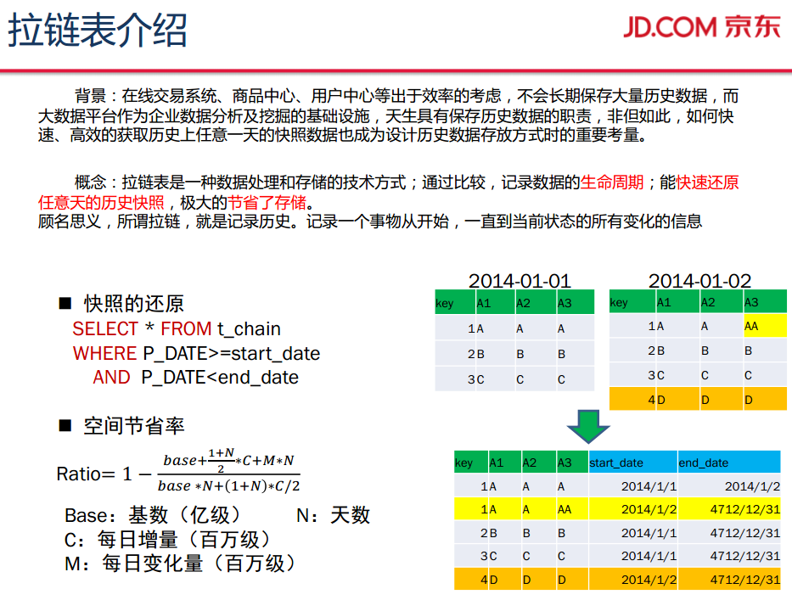
表
分类：
全量
增量表
拉链表

Slide 11
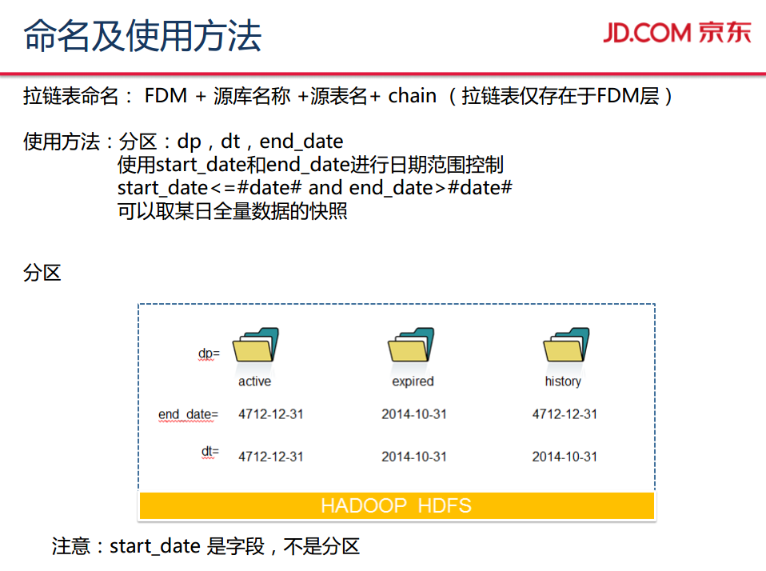
RTB费率表—订单和GMV
时间：yyyy-mm-dd
SKU一/二/三级类目：cid1/cid2/cid3
商品类型：B2C、POP。
广告财务收入：RTB广告现金收入
日收订GMV:当日收订口径(下单且有效状态)的订单GMV
广告主费率:广告财务收入/日收订GMV
全站有效商家数：
订单行渗透率：广告订单行数/全站订单行数
GMV渗透率：广告带来的收订GMV/全站日收订的GMV

Slide 12
表
ad_ads_effectiveness_index 广告展现点击汇总表
ad_ads_swc_clicks_log广告点击日志表
ad_ads_swc_impression_log广告展现日志表
ad_ads_swc_order_detail_snapshot_log 订单跟单结果表
dim_item_gen_third_cate 三级类目表
fdm_dsp_ad_chain 广告物料表
fdm_dsp_ad_group_chain广告单元表

Slide 13
表
fdm_dsp_campaign_chain广告计划表
fdm_dsp_campaign_offline_chain 广告计划预算撞线表
fdm_dsp_dsp_crowd_group_ref_chain 引用DMP关系表
fdm_dsp_user_chain 广告用户表
gdm_m03_item_sku_da 商品表
gdm_m04_ord_det_sum 商城订单明细宽表
gdm_m07_ord_det_chan 收订订单表

Slide 14
表→表
Ad.ad_ads_effectiveness_index
PC和M端：gdm.gdm_online_log
微信：gdm.gdm_app_wx_qq_log
APP : gdm.gdm_m14_wireless_online_log

Slide 15
开发流程
开始
分析
分解
调试
脚本(hive、PIG，python)
确认指标
发布（BDP）
订阅
结束

Slide 16
RTB费率表—订单和GMV
时间：yyyy-mm-dd
SKU一/二/三级类目：cid1/cid2/cid3
商品类型：B2C、POP。
广告财务收入：RTB广告现金收入
日收订GMV:当日收订口径(下单且有效状态)的订单GMV
广告主费率:广告财务收入/日收订GMV
全站有效商家数：
订单行渗透率：广告订单行数/全站订单行数
GMV渗透率：广告带来的收订GMV/全站日收订的GMV

Slide 17
RTB费率表—商家
有效商家渗透率：有广告投放(当日有效物料>0的商家)/全站有效的商家数
广告主渗透率1：有广告展现（当日广告展现>0）的商家/当日有GMV的商家
广告主渗透率2：有广告收入（当日广告消费>0）的商家/当日有GMV的商家
广告主展现率：有展现商家个数（展现>0）/有效物料商家个数(有效物料>0)
广告主点击转化率：有点击商家个数(点击>0)/有展现商家个数(展现>0)

Slide 18
RTB费率表—SKU
有效SKU渗透率：有广告投放（当日有效物料>0）的SKU/全站有效SKU个数
SKU渗透率1：有广告展现（当日广告展现>0）的KU/当日有GMV的SKU
SKU渗透率2：有广告收入（当日广告消费>0）的KU/当日有GMV的SKU
SKU展现率：有展现SKU个数/有效物料SKU个数
SKU点击转化率：有点击的SKU数/有展现的SKU数

Slide 19
KA客户端报表—聚效
时间：日期 yyyy_mm_dd
商家名称：广告主pin背后对应的实体名称（公司名称or品牌名称）（如果要整合CPD数据的话，可能需手动做出关联关系表）
广告主pin：广告主pin
广告主类型：Pop、供应商、代理商、品牌商、all
广告类型：图片、商品、店铺（仅对聚效和快车生效）

Slide 20
KA客户端报表—聚效
有效单元：聚效当日有曝光的单元数量
总消费：聚效当日总消费
总曝光：聚效当日总曝光
总点击：聚效当日总点击
总GMV：聚效当日总GMV
站内消费：聚效当日在站内广告位的消费
站内曝光：聚效当日在站内广告位的曝光
站内点击：聚效当日在站内广告位的点击
站内GMV：聚效当日在站内广告位的GMV
站外消费：聚效当日在站外广告位的消费
站外曝光：聚效当日在站外广告位的曝光
站外点击：聚效当日在站外广告位的点击
站外GMV：聚效当日在站外广告位的GMV

Slide 21
KA客户端报表—聚效
有效单元：快车当日有曝光的单元数量
总消费：快车当日总消费
总曝光：快车当日总曝光
总点击：快车当日总点击
总GMV：快车当日总GMV
推荐位消费：快车推荐位的总消费
推荐位曝光：快车推荐位的总曝光
推荐位点击：快车推荐位的总点击
推荐位GMV：快车推荐位的GMV
搜索位消费：快车搜索位的总消费
搜索位曝光：快车搜索位的总曝光
搜索位点击：快车搜索位的总点击
搜索位GMV：快车搜索位的GMV

Slide 22
THANK YOU！

